Slide 1

Bulgarian Revenue Agency Hack
2019

Slide 2

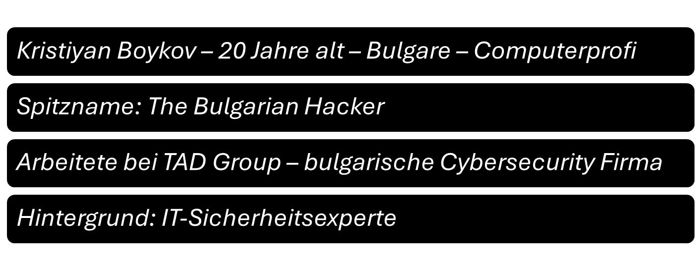
Wer war verantwortlich?

Slide 3
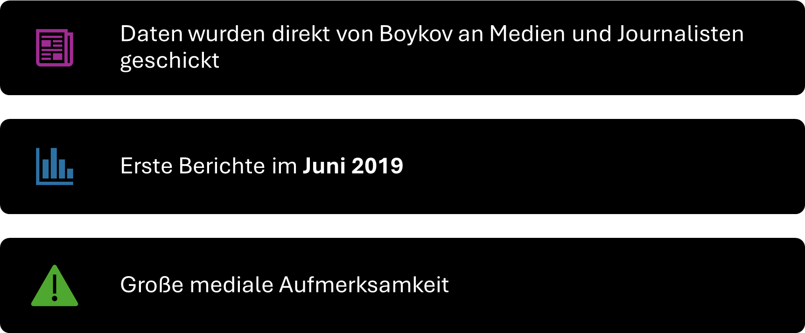
Entdeckung des Vorfalls

Slide 4
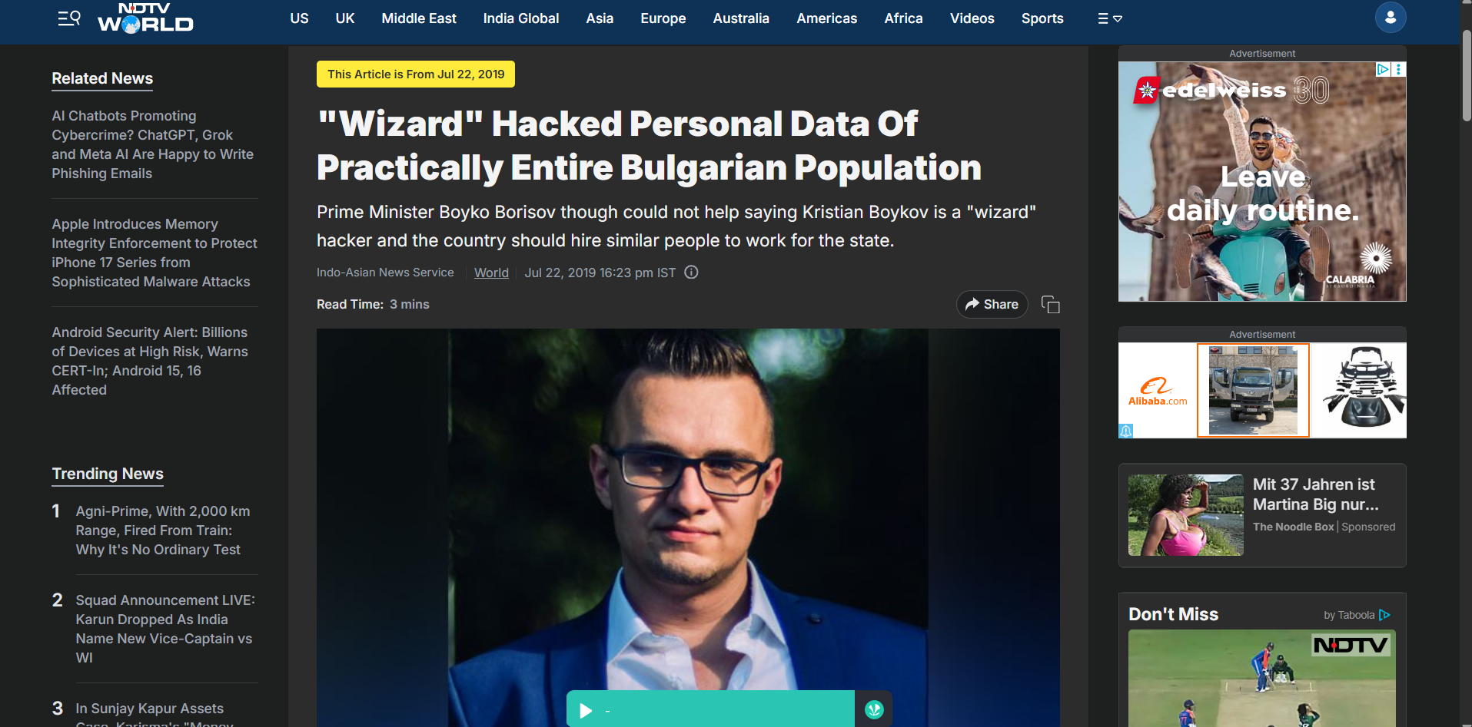

Slide 5

Ablauf der Attacke
Ausnutzung einer Web-Schnittstelle
Vermutlich SQL-Injektion
Zugriff über selten genutzten VAT-Service
Veröffentlichung von Datensamples in Medien
Notes:
VAT Service = Service hilft MwStpflicht korrekt zu erledigen

Slide 6

Betroffene
Private Personen
Selbständige
Firmen
Vereinzelt auch Ausländer
Datenarten: Steuer-, Sozial- und Identitätsdaten

Slide 7

Gegenmaßnahmen
NRA schaltete Dienste ab
Interne Prüfungen gestartet
Strafverfahren eingeleitet
Hausdurchsuchungen & kurzzeitige Festnahme
Datenschutzbehörde verhängte Geldstrafe gegen NRA

Slide 8
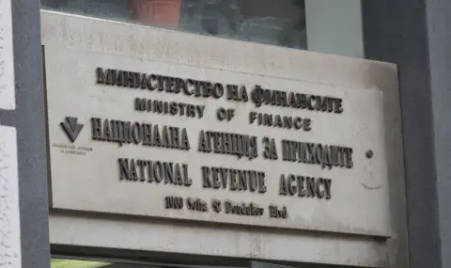
Folgen & Strafen
Geldstrafe: 5,1 Mio. BGN (~2,6 Mio. EUR)
Kritik an NRA wegen unzureichendem Datenschutz
Jahrelange rechtliche Verfahren

Slide 9

Quellen
https://en.wikipedia.org/wiki/2019_Bulgarian_Revenue_Agency_hack
https://digitalfreedomfund.org/mass-data-breach-by-the-bulgaria-national-revenue-agency/
https://www.businessinsider.com/hacker-steals-personal-data-every-taxpayer-bulgaria-2019-7

